Slide 1
Direct & Inverse Proportion
Direct & Inverse Proportion
SAM
2H Q13
May 2017
1H Q13
Spec 1
2H Q15
Nov 2017
1H Q16
Spec 2
1H Q10
May 2018
1H Q14
Spec 2
2H Q14
Nov 2018
3H Q14
Spec 2
3H Q6
May 2019
1H Q20

Slide 2
Direct & Inverse Proportion
SAM 2H Q13

Slide 3
Direct & Inverse Proportion
SAM 2H Q13
A

Slide 4
Direct & Inverse Proportion
Specimen Set 1 2H Q15

Slide 5
Direct & Inverse Proportion
Specimen Set 1 2H Q15
A

Slide 6
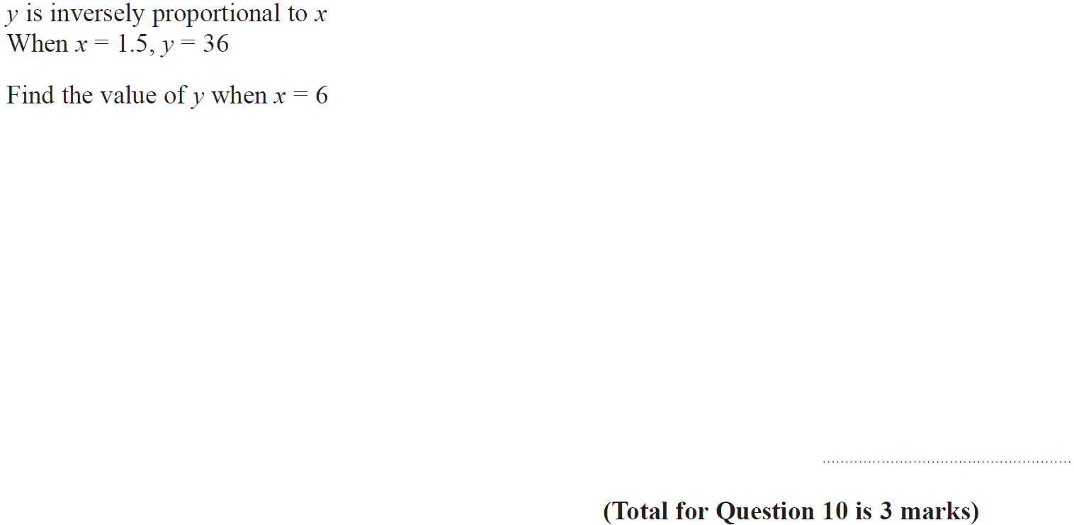
Direct & Inverse Proportion
Specimen Set 2 1H Q10

Slide 7
Direct & Inverse Proportion
Specimen Set 2 1H Q10
A

Slide 8
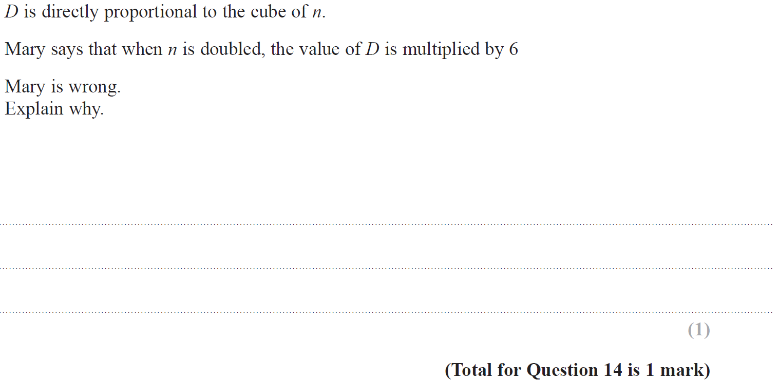
Direct & Inverse Proportion
Specimen Set 2 2H Q14

Slide 9
Direct & Inverse Proportion
Specimen Set 2 2H Q14
A

Slide 10
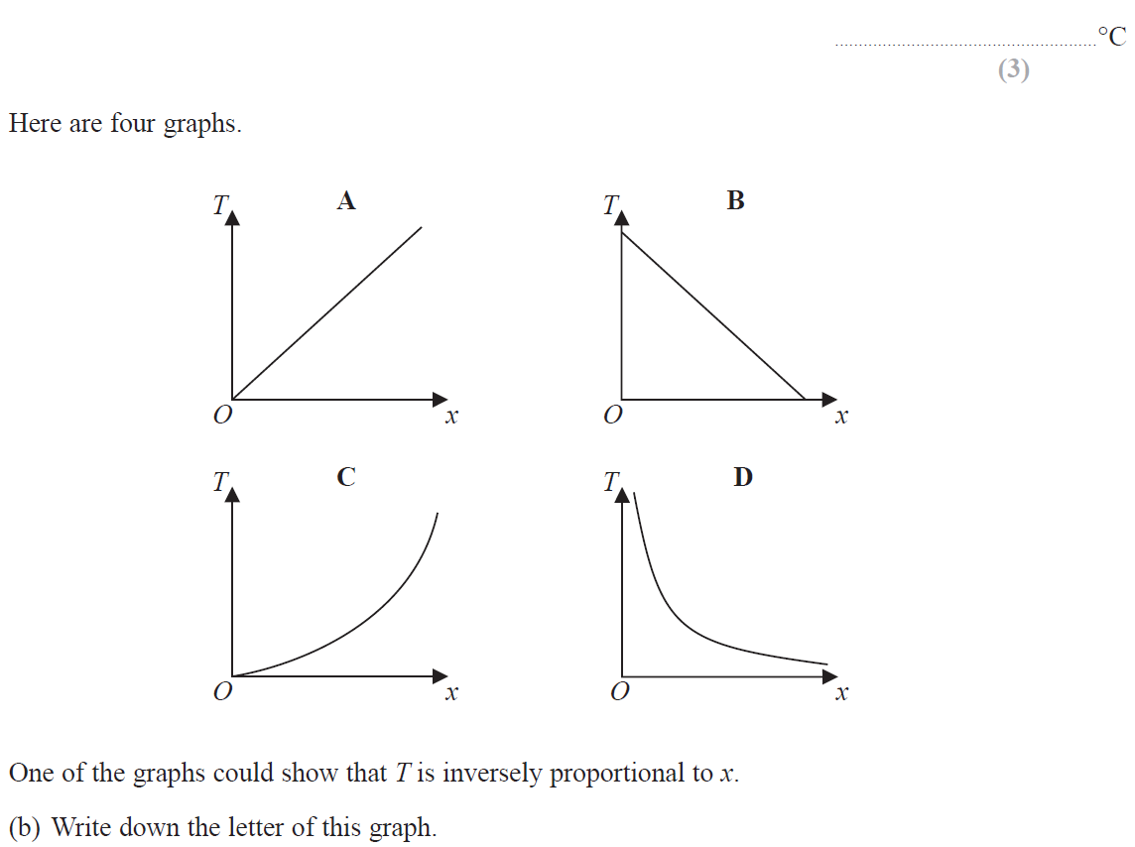
Direct & Inverse Proportion
Specimen Set 2 3H Q6

Slide 11
Direct & Inverse Proportion
Specimen Set 2 3H Q6
A
B

Slide 12
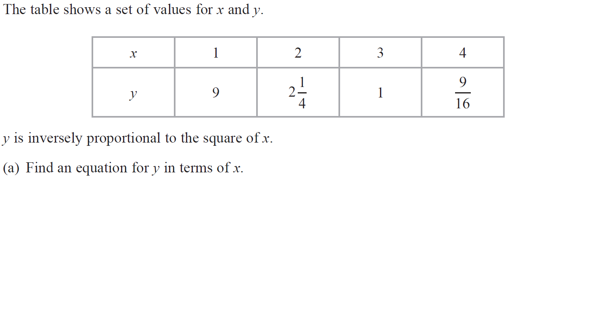
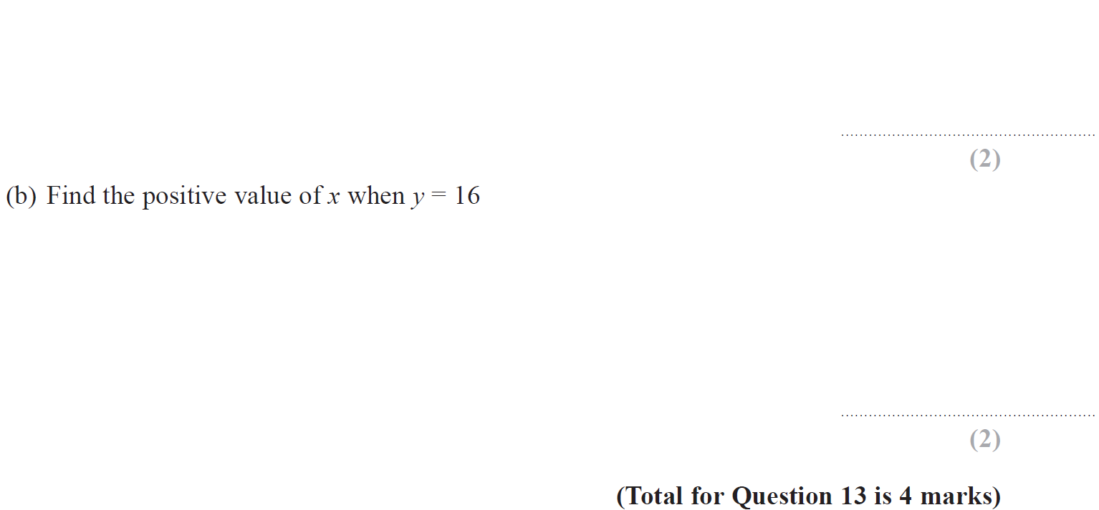
Direct & Inverse Proportion
May 2017 1H Q13

Slide 13
Direct & Inverse Proportion
May 2017 1H Q13
A
B

Slide 14
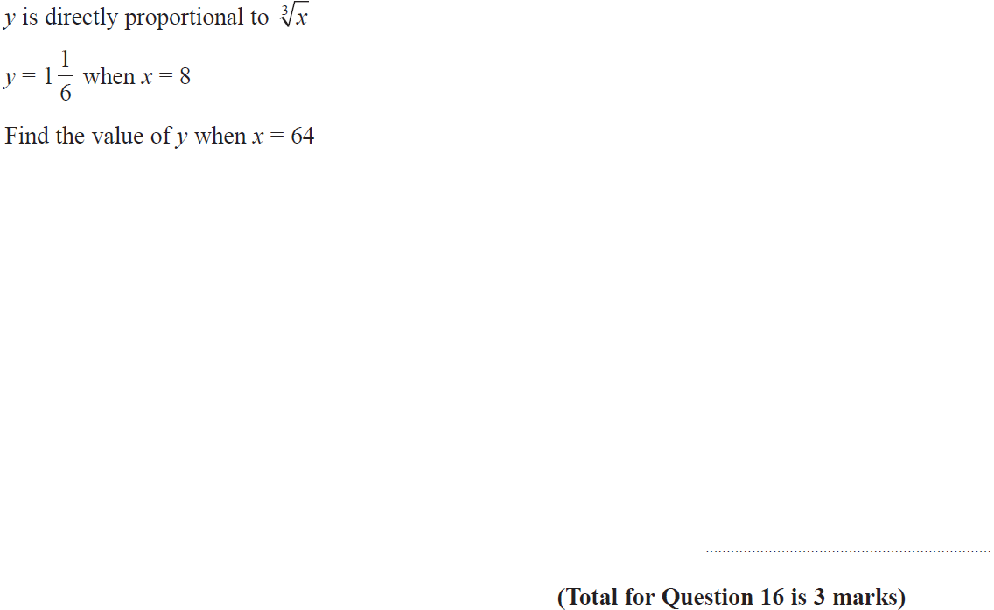
Direct & Inverse Proportion
Nov 2017 1H Q16

Slide 15
Direct & Inverse Proportion
Nov 2017 1H Q16
A

Slide 16
Direct & Inverse Proportion
May 2018 1H Q14

Slide 17
Direct & Inverse Proportion
May 2018 1H Q14
A

Slide 18
Direct & Inverse Proportion
Nov 2018 3H Q14

Slide 19
Direct & Inverse Proportion
Nov 2018 3H Q14
A

Slide 20
Direct & Inverse Proportion
May 2019 1H Q20

Slide 21
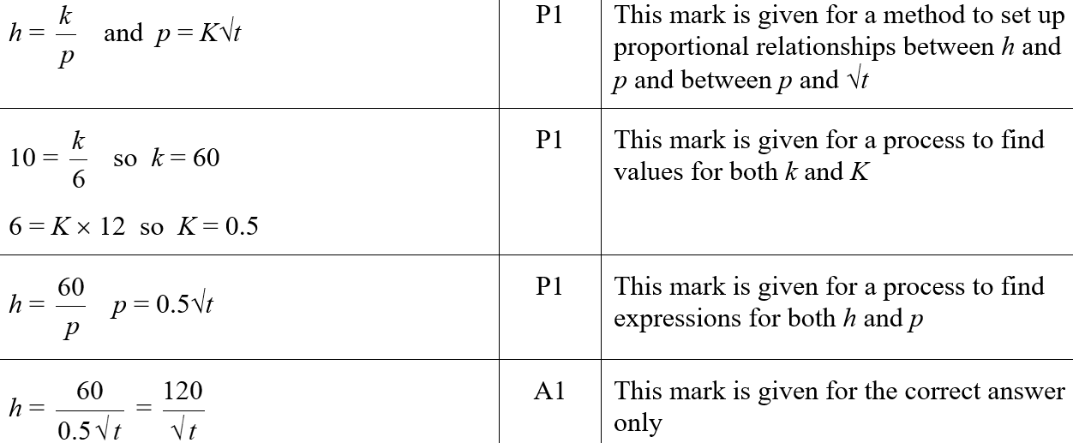
Direct & Inverse Proportion
May 2019 1H Q20
A
A SF

